Slide 1








MÔN: TOÁN
LỚP 3
BÀI : …….

Slide 2
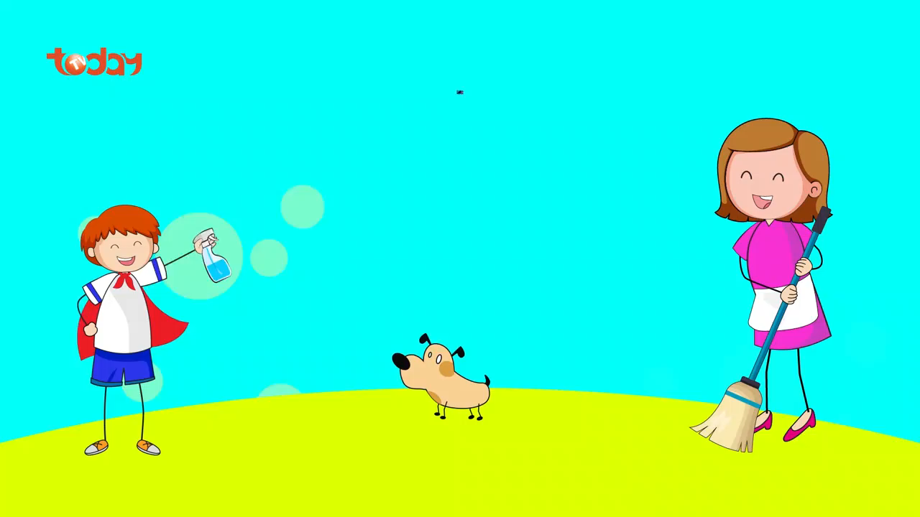

Slide 3




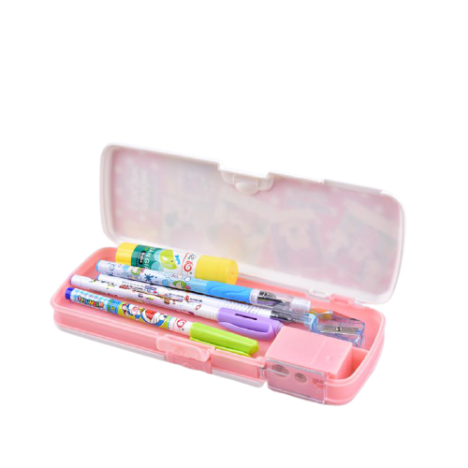



Yeah!!!
Cảm ơn các bạn!!!
An có 12 viên bi, Bình có nhiều hơn An 9 viên bi.
Vậy Bình có 21 viên bi.
Đây là bài toán thuộc dạng nào?
Năm nay chị 12 tuổi, em ít hơn chị 4 tuổi.
Vậy năm nay em 8 tuổi..
Đây là bài toán thuộc dạng nào?
Lớp 3A có 40 học sinh, lớp 3B có 38 học sinh. Vậy cả hai lớp có 78 học sinh.
Đây là bài toán thuộc dạng nào?
A. Bài toán về nhiều hơn.
A. Bài toán tìm tổng của nhiều số.
A. Bài toán tìm tổng của nhiều số.
B. Bài toán tìm tổng của nhiều số.
B. Bài toán về nhiều hơn.
B. Bài toán về nhiều hơn.
C. Bài toán gấp một số lên nhiều lần.
C. Bài toán về ít hơn.
C. Bài toán về ít hơn.
4
3
2
1
0
4
3
2
1
0
4
3
2
1
0
5
5
5

Slide 4


Bài toán giải bằng hai phép tính
Các con đã học các dạng toán có lời văn nào?
Tìm tổng của
nhiều số
Bài toán
về nhiều hơn, ít hơn
GIẢI TOÁN
Tìm một trong các phần bằng nhau của
một số
Bài toán giảm đi một số lần
Bài toán
gấp một số lên nhiều lần

Slide 5
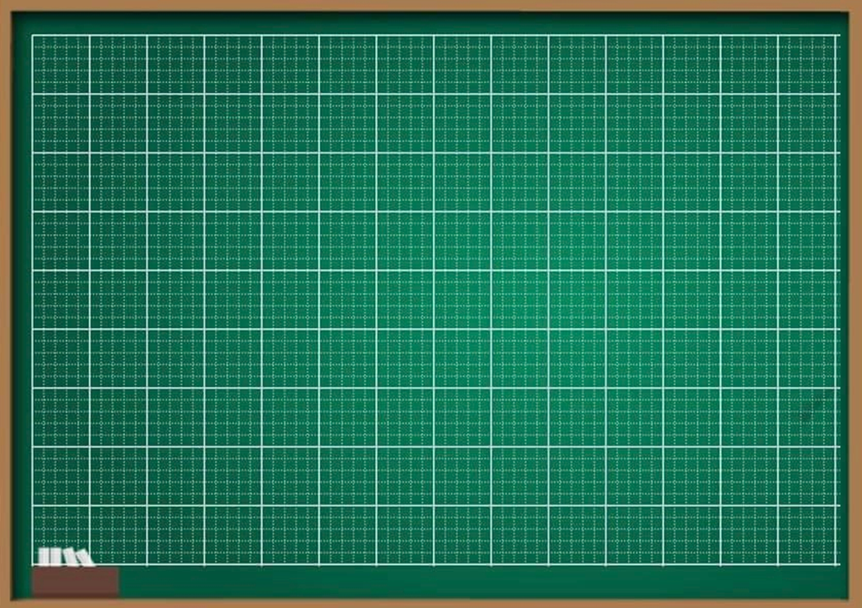
Thứ sáu ngày 12 tháng 11 năm 2021
TǨn
Bài tǨn giải bằng hai phép tính

Slide 6




Toán
Bài toán giải bằng hai phép tính
Bài toán 1: Hàng trên có 3 cái kèn, hàng dưới
có nhiều hơn hàng trên 2 cái kèn. Hỏi:
a) Hàng dưới có mấy cái kèn?
b) Cả hai hàng có mấy cái kèn?
Bài giải
a) Số kèn ở hàng dưới có là:
3 + 2 = 5 (cái)
b) Số kèn ở cả hai hàng có là:
3 + 5 = 8 (cái)
Đáp số:
Tóm tắt
3 kèn
Hàng trên:
2 kèn
? kèn
Hàng dưới:
? kèn
a) 5 cái kèn
b) 8 cái kèn

Slide 7
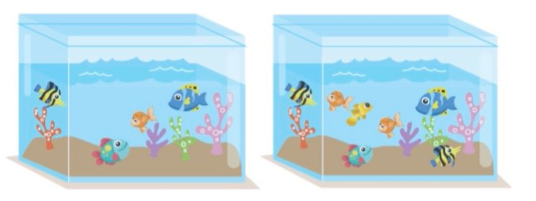
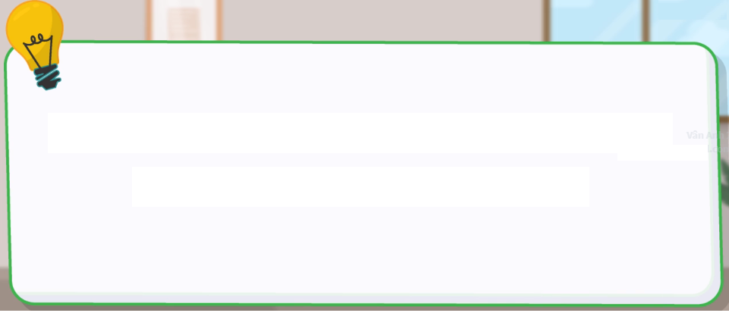
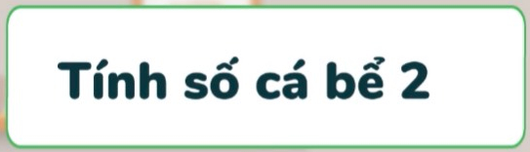


Bài toán 2: Bể thứ nhất có 4 con cá, bể thứ hai có nhiều hơn bể thứ nhất 3 con cá. Hỏi cả hai bể có bao nhiêu con cá?
Tóm tắt:
4 con cá
Bể thứ nhất:
3 con cá
? con cá
Bể thứ hai:

Slide 8
Bài toán 2: Bể thứ nhất có 4 con cá, bể thứ hai có nhiều hơn bể thứ nhất 3 con cá. Hỏi cả hai bể có bao nhiêu con cá?
Tóm tắt:
4 con cá
Bể thứ nhất:
3 con cá
? con cá
Bể thứ hai:
Bài giải
Số cá bể ở thứ hai có là:
4 + 3 = 7 (con)
Số cá ở cả hai bể có là:
4 + 7 = 11 (con)
Đáp số: 11 con cá

Slide 9
Toán
Bài toán giải bằng hai phép tính
Bài toán 2: Bể thứ nhất có 4 con cá, bể thứ hai có nhiều hơn bể thứ nhất 3 con cá.
Bài toán 1: Hàng trên có 3 cái kèn, hàng
dưới có nhiều hơn hàng trên 2 cái kèn.
a) Hàng dưới có mấy cái kèn?
b) Cả hai hàng có mấy cái kèn?
Hỏi cả hai bể có bao nhiêu
Các bước thực hiện giải bài toán bằng hai phép tính:
con cá?
Bài giải
Số con cá bể thứ hai có là:
4 + 3 = 7 (con cá)
Số con cá cả hai bể có là:
4 + 7 = 11 (con cá)
Bước 1: Tìm thành phần chưa biết
Bài giải
a) Số cái kèn ở hàng dưới là:
3 + 2 = 5 (cái)
b) Số cái kèn ở cả hai hàng là:
3 + 5 = 8 (cái)
Bước 2: Thực hiện yêu cầu của bài toán
Đáp số: 11 con cá
Đáp số: a) 5 cái kèn
b) 8 cái kèn

Slide 10
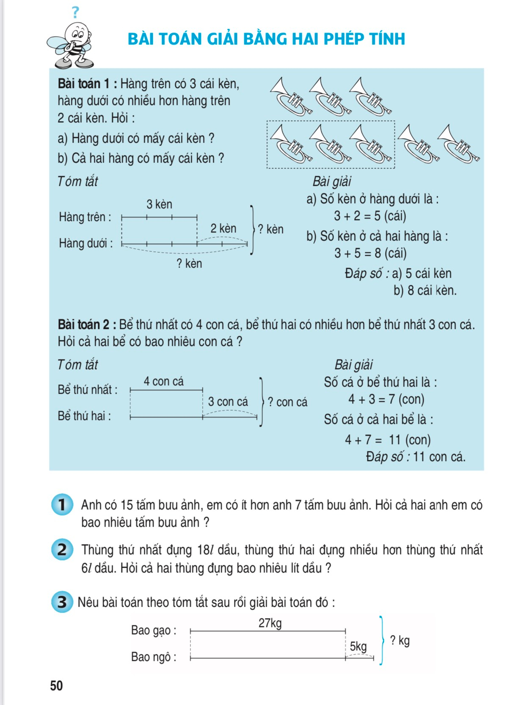
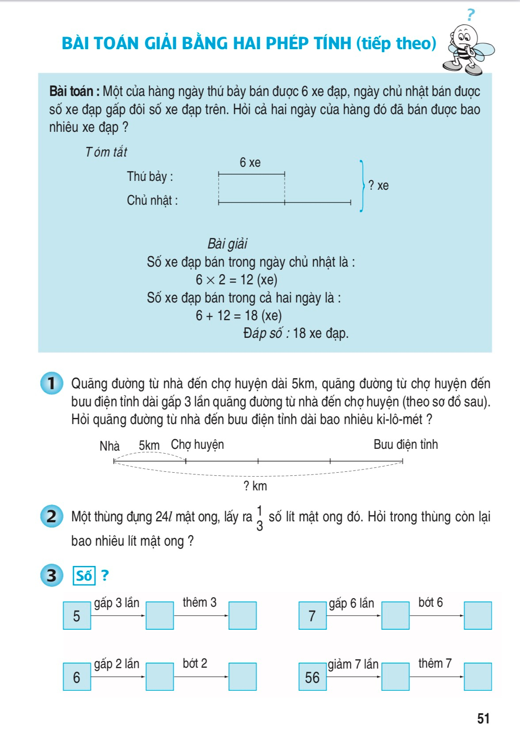
Luyện tập
V
V
V

Slide 11


Bài 1(T. 50): Anh có 15 tấm bưu ảnh, em có ít hơn anh 7 tấm bưu ảnh. Hỏi cả hai anh em có bao nhiêu tấm bưu ảnh?
15 tấm bưu ảnh
Tóm tắt
Anh:
? tấm bưu ảnh
Em:
7 tấm bưu ảnh
Thứ sáu ngày 12 tháng 11 năm 2021
TǨn
Bài tǨn giải bằng hai phép tính
Bài 1 (T50):
Bài giải

Slide 12
Bài 1(T. 50): Anh có 15 tấm bưu ảnh, em có ít hơn anh 7 tấm bưu ảnh. Hỏi cả hai anh em có bao nhiêu tấm bưu ảnh?
Bài 1 (T50):
Bài giải
Em có số tấm bưu ảnh là:
15 - 7 = 8 (bưu ảnh)
Cả hai anh em có số tấm bưu ảnh là:
15 + 8 = 23 (bưu ảnh)
Đáp số: 23 bưu ảnh

Slide 13
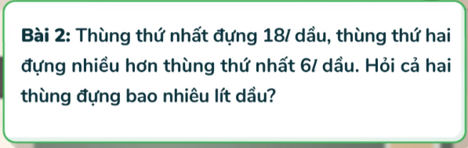

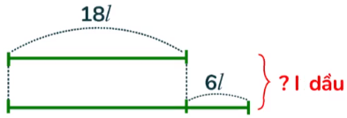

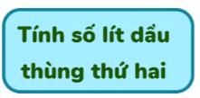
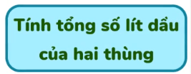


Slide 14
Bài 2 (T50):
Bài giải
Thùng thứ hai đựng đưϑ số lít dầu là:
18 + 6 = 24 (l)
Cả hai thùng đựng đưϑ số lít dầu là :
18 + 24 = 42 (l)
Đáp số: 42 l dầu

Slide 15
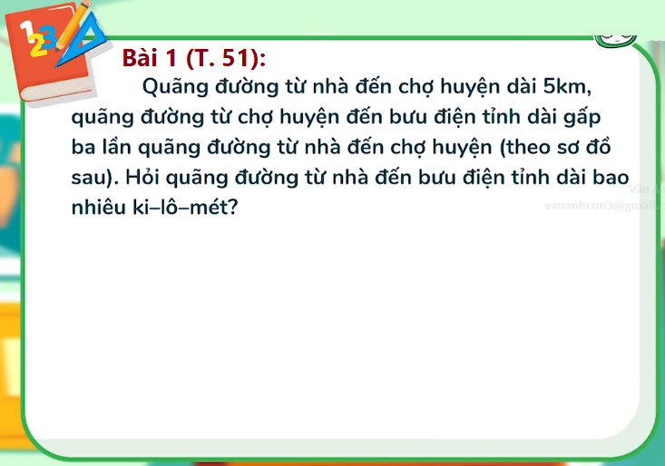







Slide 16
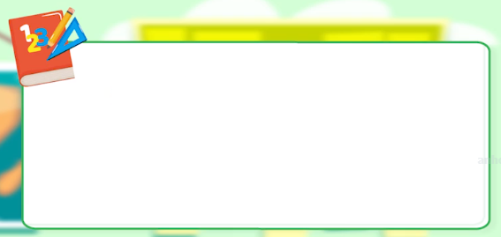
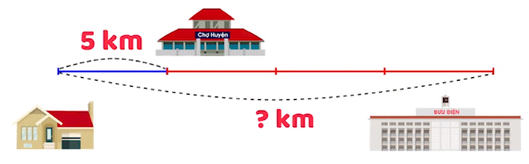




Slide 17
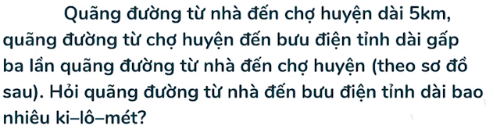
Bài 1 (T51):
Bài giải
Quãng đường từ nhà đến chợ huyện dài là:
5 x 3 = 15 (km)
Quãng đường từ nhà đến bưu điện tỉnh
dài là:
5 + 15 = 20 (km)
Đáp số: 20 km

Slide 18



Bài toán giải bằng hai phép tính
DẶN DÒ:
Hoàn thành các bài tập
Chuẩn bị bài sau
Các bước thực hiện giải bài toán bằng hai phép tính:
Bước 1: Tìm thành phần chưa biết
Bước 2: Thực hiện yêu cầu của bài toán

Slide 19


Chúc các em chăm ngoan, học giỏi

